Slide 1
受限空间作业 危险有害因素分析
博富特咨询
全面
专业
实用

Slide 2
关于博富特
博富特培训已拥有专业且强大的培训师团队-旗下培训师都拥有丰富的国际大公司生产一线及管理岗位工作经验，接受过系统的培训师培训、训练及能力评估，能够开发并讲授从高层管理到基层安全技术、技能培训等一系列课程。
我们致力于为客户提供高品质且实用性强的培训服务，为企业提供有效且针对性强的定制性培训服务，满足不同行业、不同人群的培训需求。
博富特认为：一个好的培训课程起始于一个好的设计,课程设计注重培训目的、培训对象、逻辑关系、各章节具体产出和培训方法应用等关键问题。

Slide 3
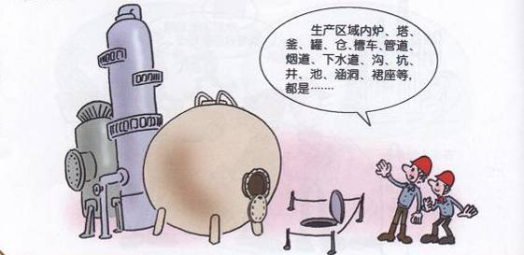
一、受限空间定义及危险性概述
1、受限空间作业的定义
受限空间作业是指生产经营单位在相对密闭、通风不良的有限空间内进行的，有可能引
发窒息、中毒、爆炸、火灾的作业。受限空间作业按照危险作业场所可分为3类：
（1）密闭设备作业，包括各类贮罐、炉、塔（釜）、管道、烟道、电除尘器、煤气柜、电捕焦油器及锅炉作业等；
（2）地下有限空间作业，包括地下管道、地下室、地下工程、暗沟、隧道、地坑、污水池（井）、焦炉地下室、煤气阀门井、煤气柜水封室作业等；

Slide 4
（3）地上有限空间作业，包括料仓、干法脱硫罐等封闭空间作业。
总之，一切通风不良、容易造成有毒有害气体积聚和缺氧的设备、设施和场所都可称作受限空间（作业受到限制的空间），在受限空间的作业都称为受限空间作业。

Slide 5
2、受限空间作业中毒、窒息危险性概述
根据国家安全监管总局统计，2001年到2009年8月，我国在受限空间中作业因中毒、窒息等原因导致的一次死亡3人及以上的事故总数为668起，死亡人数共2699人，每年平均300多人。
检修作业中，进入贮槽、贮罐、塔、反应器、炉体、地下坑、下水井等密闭空间作业时，
因作业环境复杂，危险有害因素从多，作业人员遇险时施救难度大，盲目施救或救援方法不当，又容易造成伤亡扩大。管理稍有不慎，容易发生安全事故，造成严重后果。受限空间作业的危险性不仅取决于系统清洗、置换处理程度、容器内部结构等因素，还与施工作业单位的资质、施工方案的合理性、劳动组织的协调性、安全措施的有效落实情况及作业人员安全意识的强弱等多方面密切相关。因此，对受限空间作业要进行有效的安全监督管理，以避免意外事故发生是安全监督管理的工作重点之一。

Slide 6
二、受限空间作业危险有害因素分析
1、事故致因理论分析法
（1）确定顶上事件
从化工、石化领域入手，以国内外多起受限空间中毒窒息事故典型案例，特别是氮气窒
息事故，来分析受限空间内发生中毒窒息事故的根本原因。确定顶上事件为化工受限空间作业中毒窒息事故。
（2）事故致因理论分析
事故致因理论分析图如图1所示。

Slide 8
化工受限空间作业中毒窒息事故
意外释放能量并作用于人体
受限空间作业过程
物的不安全状态
人的不安全行为
受限空间存在有毒，窒息介质：未置换、分析合格；未隔绝；通风不良；个人防护器材缺陷等
安全意识淡薄，施工盲目、随意：工艺交付、分析置换违章操作：施工过程监护混乱：盲目施救等
图1 事故致因理论分析图

Slide 9
（3）结论
据图1分析得出受限空间作业事故主要有以下方面的原因：受限空间内作业时存在有毒有害物质；误入有毒有害物质受限空间；在有毒有害气体环境下作业防护器具选用不当或出问题；事故状态下盲目施救导致事故扩大等。

Slide 10
2、事故树分析法
据以上事故致因理论得出结果进一步绘出事故树如图2：
结构函数为 T=A1+A2+A3+X9
=X1X2+X2X3+X4+X5+X6+X7+X8+X9
最小割集为 X2(X1+X3)+X4+X5+X6+X7+X8+X9
对偶函数为 [X2(X1+X3) X4+X5+X6+X7+X8+X9]’
=[X2(X1+X3)]’X4’X5’X6’X7’X8’X9’
=(X2’+X1’X3’)X4’X5’X6’X7’X8’X9’
=X2’X4’X5’X6’X7’X8’X9’+X1’X3’X4’X5’X6’X7’X8’X9’
则最小径集为 （X2+X4+X5+X6+X7+X8+X9） (X1+X3+X4+X5+X6+X7+X8+X9)
最小割集有8个之多，只要其中1项发生，事故就会发生，说明事故发生的可能性很大，
造成事故的因素很多。

Slide 11
受限空间中毒窒息事故
有毒有害受限空间作业防护器具选用财物 X9
误入有毒有害物质受限空间A1
中毒窒息后施救不当A2
受限空间内作业存在有毒有害物质A3
敞开警示标志X1
盲目施救、随意闯入X2
置换不合格、未分析X4
相连的工艺管道未彻底隔绝X5
作业时产生有毒有害物质X6
作业时通入有毒有害物质X7
错用氮气代替空气x8
无消防防护设施X3
盲目施救、随意闯入X2
图2 事故树分析

Slide 12
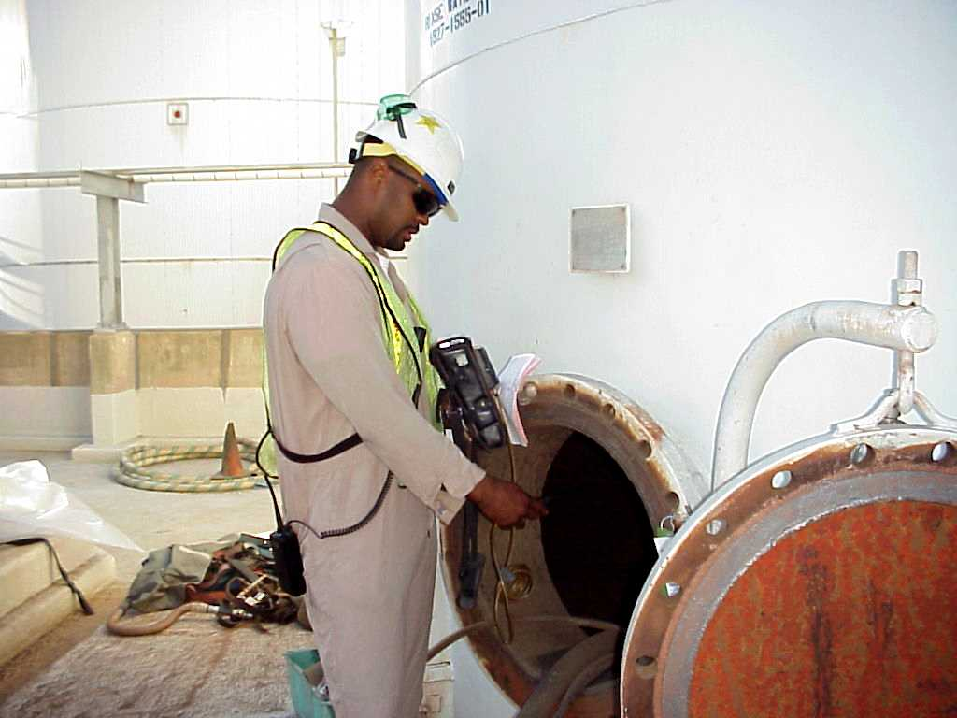
三、受限空间作业的安全管控措施
根据受限空间作业造成事故因素多，发生事故
可能性大的特点，为确保作业过程的安全受控，
避免事故发生，针对事故树末端的8项最小割集分析
得出管控对策措施如下：
（1）制定可靠的安全施工方案
施工作业前，作业单位要先针对受限空间作业的地点、作业内容制定相应的施工方案。在方案中要明确作业负责人、作业人员、安全监管人员的职责。对高风险的受限空间作业（如易燃易爆介质、高毒介质、窒息介质、III级以上高处作业等）在施工方案中要有安全技术专篇或单独制定安全技术措施方案，其中要有应急救援处置内容，以应对啊突发状况。

Slide 13
（2）确保安全可靠的隔离
受限空间设备交付检修作业前必须安全可靠的与相连接的其他设备、单元进行隔离，以防受限空间设备状态受与之连接的其他部分状态影响而发生变化，给受限空间检修作业安全带来巨大危害。隔离方式可采用插入盲板或拆除一段管道进行隔离，不能用水封或关闭阀门等代替盲板或拆除管道。盲板的压力等级应和系统的压力等级相匹配，检验确认强度足够、密封性良好。抽堵盲板必须确认部位，并挂牌作标识，在较大生产系统内进行抽堵盲板工作或抽堵多个盲板，应绘制盲板位置分布图并为盲板编号，防止因误抽堵盲板造成事故。抽堵盲板和关闭阀门需专人确认和管理并挂警示牌。在与受限空间相连通的可能危及安全作业的孔、洞应严密封堵，防止有毒有害、易燃易爆等介质进入。

Slide 14
（3）清洗置换和通风
在受限空间作业之前，应根据受限空间所盛装的介质特性，对受限空间进行清洗和置换，
并必须达到国家标准中的相关要求。一般氧含量要在18%-21%,富氧环境下不得大于23.5%。
如果置换介质是有毒有害气体，置换应以惰性置换，再以空气置换惰性气体，直至氧含量为18%—21%，有毒气体达到卫生浓度（应符合GBZ2.1-2007）。置换排除的废气应排至室外，并有防止附近人员中毒的可靠措施。
置换介质是易燃易爆气体，置换应以惰性气体置换，再以空气置换惰性气体，直至氧含量为18%-21%，可燃气体浓度：当被测气体或蒸汽的爆炸下限大于等于4%时，其被测浓度不大于0.5%（V/V%）；当被测气体或蒸汽的爆炸下限小于4%时，其被测浓度不大于0.2%(V/V%)置换出的气体同样要排至室外，并防止周围有火花、明火等导致火灾爆炸的不安全因素存在。

Slide 15
如果作业场所介质是有毒有害固体、液体物质的容器、塔罐内工作，必须进行清洗。能用水清洗的则用水清洗，需用其他溶剂清洗的，清洗后再用水清洗。清洗后还需空气置换到氧含量合格，有毒物质达到允许浓度。清洗排放的废物应符合环保排放标准。
由于有限空间或较小密闭区域的空气成分会随着工作的进行而变化，因此从工作开始之前到结束期间，用强力进行新鲜空气通风非常重要。在工作前和工作中，对有可能含有较高浓度有毒有害介质的区域应该进行连续通风。一般要打开人孔、手孔、料孔、风门、烟道门等于大气相通的设备进行自然通风。如果通风效果不理想，可采取强制通风，用管道送风（送风前要对介质和风源进行分析确认）。

Slide 16
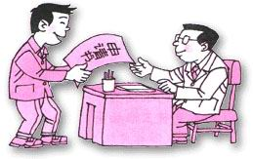
（4）办理作业许可证
进入受限空间作业，都必须办理受限空间作业票证。作业前作业人员要先对作业过程中有可能产生的危险有害因素进行辨识和分析，并逐项落实预防控制措施，再由业主单位补充进行危险有害因素分析和对管控措施的落实，并一 一确认后签字。
作业前30min内，分析人员要对受限空间进行气体采样分析，只有分析合格确认签字后方可进行作业。当日，作业人员的分析仪器要在正常工作条件下进行采样，采样点要有代表性，容积较大的受限空间要采取上、中、下各部位取样，作业时间较长时，要定时采样监测，如监测结果又明显偏差则应加大监测频率。优势在有限空间或小的密闭区域内的空气可能不适合呼吸，而且随着作业过程的进行，空气的成分也会随时变化。作业时间超过半小时应重新监测。如发生异常情况要立即停止作业，处理好现场，在重新办理作业许可证，分析合格后方可作业。
有的受限空间作业是防腐、刷漆等作业时，物质具
有挥发性或毒性，甚至在作业过程中产生有毒有害物质，
应连续取样分析，并采取强制通风，作业人员的个体防
护措施也必须配置。

Slide 17
（5）作业人员防护
当工人进入到有可能缺氧或有毒介质的环境中进行作业时，必须保证呼吸顺畅。但有些作业地点较复杂，通风置换后有时还会出现缺氧、有毒有害等危险，所以作业人员要有相应的防护措施。在缺氧或者有毒的空间作业就应当配备个人防护用品和器具，如果有条件还可以佩戴便携式有毒有害气体检测仪，发现超标听到报警后可以立即停止作业，迅速撤离。特殊情况下，作业人员还可以 佩戴长管式面具，空气呼吸器等。但这些仪器用前一定要检查气密性，并派专人监护，防止长管被挤压导致窒息。
如果是易燃易爆介质的作业环境，作业人员除了上述方法外还应穿防静电作业服、防静电鞋和防爆工具，带电工具必须是安全电压工器具；如果作业环境更恶劣，是具有腐蚀性、挥发性、会产生噪音等，应穿戴好防酸防碱工作服、工作鞋、口罩、手套、耳塞等防护用品。
作业人员作业地点如果较深、较大或隔音等，照明效果不佳，通讯不良，作业人员必须时要栓自救绳，和监护人员要有统一的联络信号以便及时施救。

Slide 18
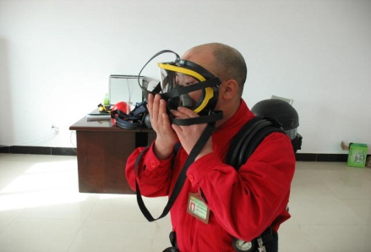
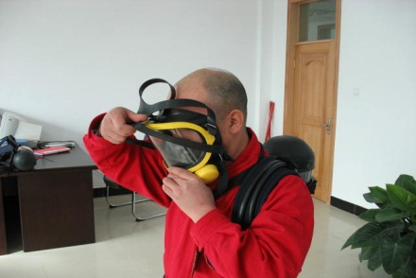
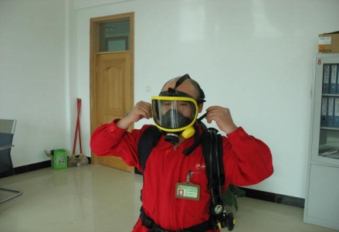
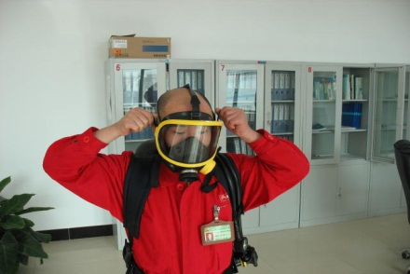
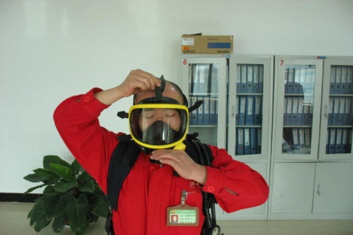
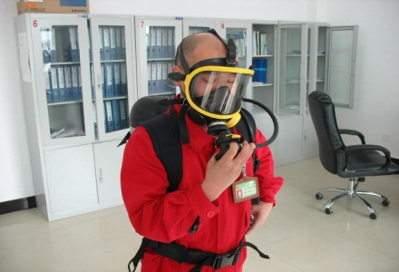

Slide 19
（6）避免氮气和呼吸空气的意外混用
要防止压缩的氮气与压缩的工业用空气的误用，每个气罐上都必须安装一个特殊的配件标识，氮气瓶、工业用空气瓶和呼吸空气瓶的配件标识必须不同，以便区分，并且不能横向连接。作业人员对这些要有足够的了解，以保证使用安全。
气瓶、管道系统、压缩机和配件应使用标签标示、色彩编码等帮助区分，防止混淆。

Slide 20
(7)培训和告知
任何预防措施都只有在员工经过培训合格后才会有效，针对预防受限空间作业事故培训
的内容主要包括：
A)作业场所危险有害因素便是和应采取的控制措施；
B)通风系统、救助系统和空气监测设备的使用及故障的确认方法；
C)作业场所有毒有害、易燃易爆等危险介质的危险性以及意外情况的施救方法；
D)应急救援预案和相关知识；
E)对进入有限空间作业的强制性安全措施，如办理许可制、监督、监测、通风、救助和承包商监督等措施；
F)作业人员与监护人员进行必要的、有效的安全、报警、撤离等双向信息交流；
G)如何正确使用防护用品；
H)作业中各级人员的职责分工并明确职责。

Slide 21
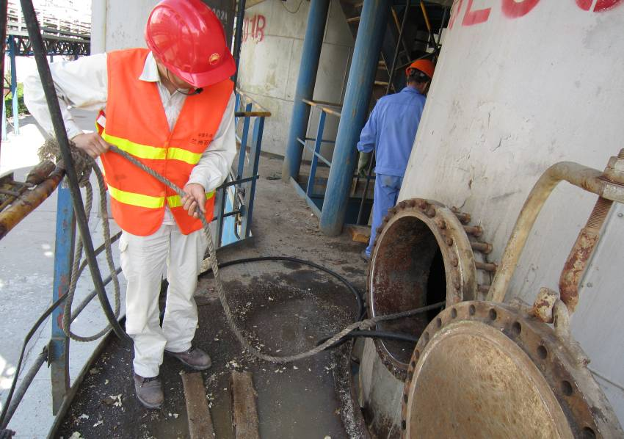
(8)作业过程的监护落实
由于受限空间作业的特殊性和危险性，作业全程需有专人监护，这样点必须落到实处。
监护人员对受限空间作业人员的安全负有监督和保护的职责。监护人应具备相应的监督知识和应变能力，要了解作业人员可能面临的危害，对作业人员出现的异常行为能够及时警觉并作出判断。所以监护人要在作业前应了解作业的内容、地点、时间、要求，熟知作业中的危害因素和应采取的安全措施并确保落实。监护人员要与作业人员保持联系和交流，观察作业人员的状况。当发生异常时，立即向作业人员发出撤离警报，并帮助作业人员从受限空间逃生，同时立即呼叫紧急救援。

Slide 22
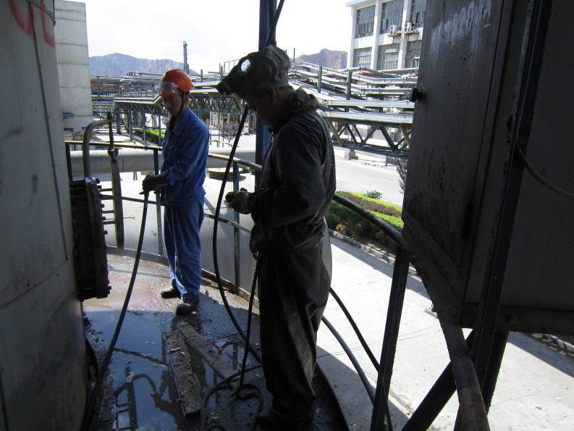
固然，作业人员要和监护人员在作业前进必要的、有效的安全、报警、撤离等双向信息交流并服从作业监护人的指挥，作业人员如发现作业监护人员不履行职责时，也应停止作业并撤出受限空间。
如果是在风险较大、结构复杂的受限空间作业，如合成塔分为若干层，作业地点又在塔底，应增设监护人员，并随时保持与受限空间作业人员的联络。

Slide 23
(9)实施员工安全营救体系
在连续通风监测失败或其他情况下如果发生意外需要立即进行营救工作，在进入受限空间进行作业前制定的计划中，对发生危险失去活动能力者进行营救的措施应是计划中的重要内容。
一种方法是让进入受限空间的人员系上安全带或救生索。这种方法对于营救人员也有益，因为他们不用直接进入到有限空间中去救助受害者。但是当作业人员进入到管道、某些燃烧炉或其他直径比较小的有限空间时，拉着一条系到安全带上的救生索可能会使作业人员挤在一起并被绊倒。根据作业的具体情况，将腕环或踝环系到救生索上，使受限空间的值班人员和救助人员一直在现场进行监护。必须建立一套有效的系统来确保营救者与密闭区域内的人员进行沟通。不佩戴适当的个人防护用品，不允许任何人进入到存在危险的作业环境中。
必要时，营救人员要进入到受限空间内救助受害者。但只有当营救人员受过正确的培训，并且佩戴了救助器具并有可靠的供气时才能使用此方法。根据调查数据，约有10%的死亡是在进行营救时发生的，如果拥有可靠的营救系统，这些死亡是可以避免的。

Slide 24
四、结语
进入受限空间作业，作业环境复杂，不确定的危险因素多，一旦遇险，施救困难，容易发生伤亡事故。因此，要不断完善受限空间作业管理制度，加强宣传教育，严格执行有关安全作业标准，切实采取措施，努力避免进入受限空间作业发生中毒、窒息事故，爆炸作业人员的安全。

Slide 25
你难道不知道这是受限空间吗？

Slide 26
感谢聆听
资源整合，产品服务
↓↓↓
公司官网 | http://www.bofety.com/
如需进一步沟通
↓↓↓
联系我们 | 15250014332 / 0512-68637852
扫码关注我们
获取第一手安全资讯
微信公众号
抖音

